Slide 1
Муниципальная инновационная площадка
в статусе муниципального ресурсного центра
проект
«Интеграция детей с сахарным диабетом в образовательную среду лицея»
Е.В. Минченко, и.о. директора
МАОУ «Академический лицей № 95 г. Челябинска»

Slide 2
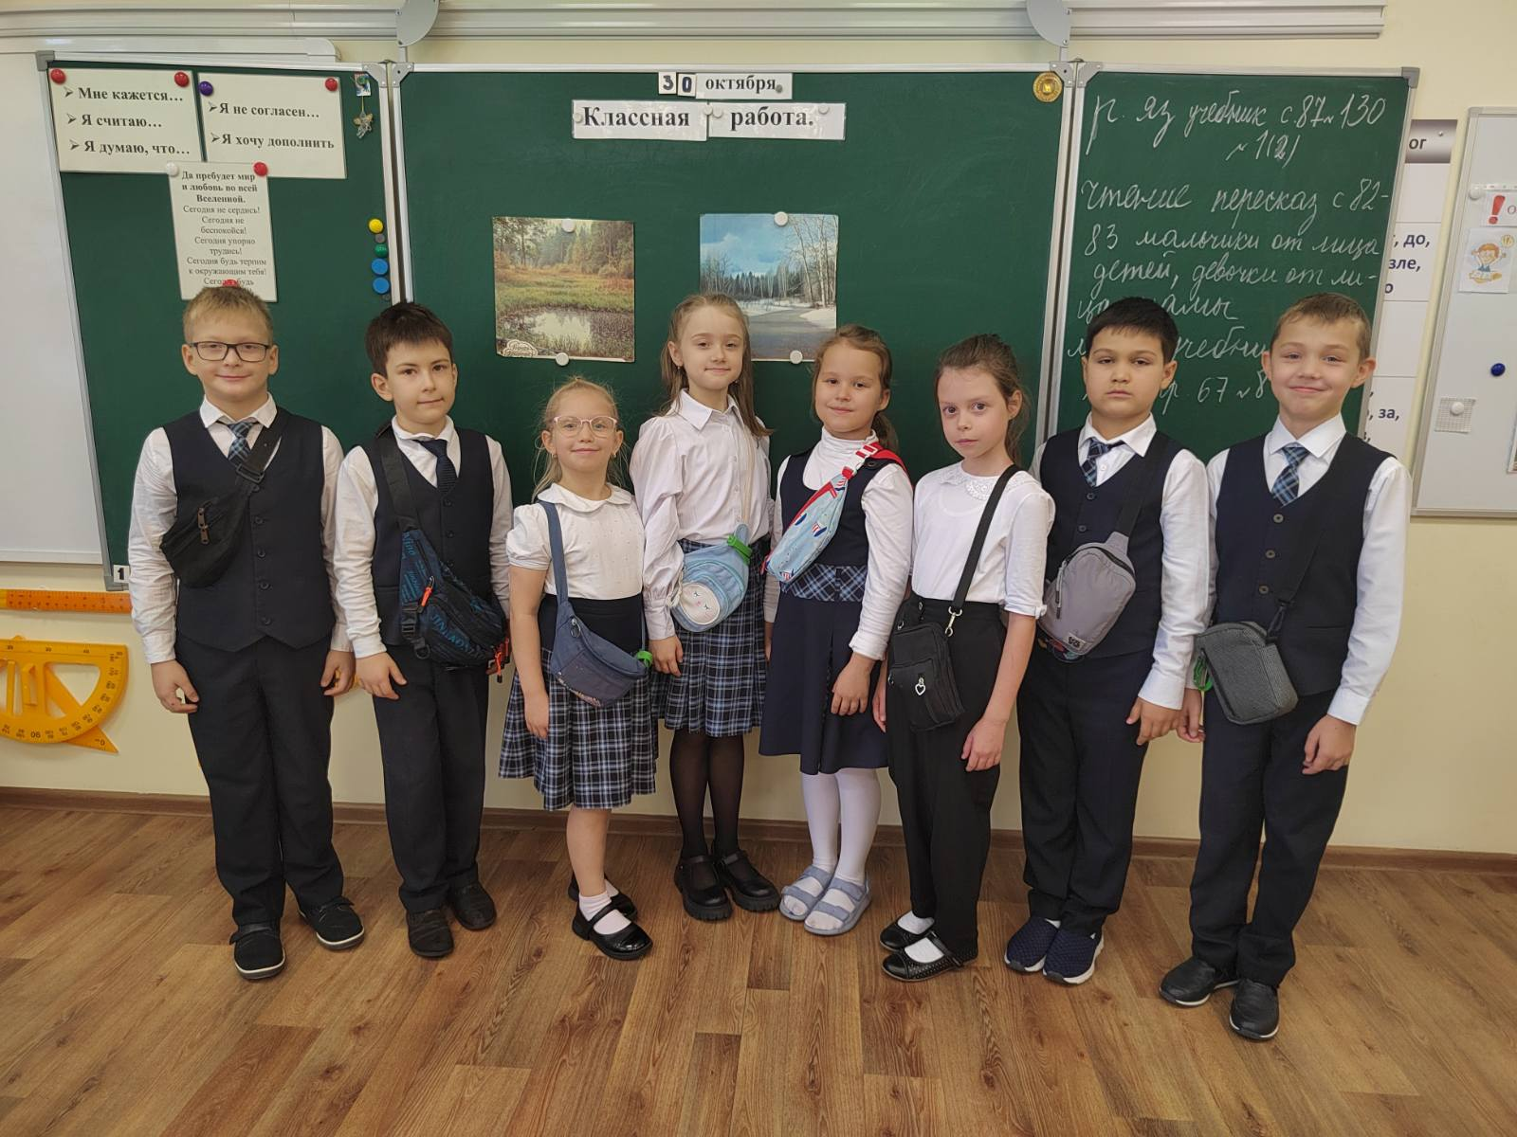
Сахарный диабет - «неинфекционная эпидемия» XXI века
Проблемы школьника с сахарным диабетом
отсутствие сотрудника школы, способного распознать симптомы ухудшения состояния ребенка и оказать ему помощь
отсутствие специального питания
отсутствие специалиста, который мог бы подсказать ребенку, как грамотно рассчитать хлебные единицы и верно сделать подколку инсулина
отсутствие специалиста, который напомнил бы ребенку о необходимости замеров уровня сахара и необходимости инъекций инсулина

Slide 3
«Интеграция детей с сахарным диабетом в образовательную среду лицея»
Актуальная деятельность, направленная на адаптацию и социализацию детей, больных сахарным диабетом и как следствие их интеграция в образовательную среду лицея
Основная задача –создание условий для получения образования всеми детьми указанных категорий с учетом их индивидуальных особенностей здоровья
Стратегическая цель – интеграция детей с сахарным диабетом в образовательную среду МАОУ «Академический лицей № 95 г. Челябинска»

Slide 4
Результаты реализации инновационного проекта «Интеграция детей с сахарным диабетом в образовательную среду лицея»
1 этап «инициирование»
2 этап «планирование»
3 этап «реализация»
переход административных команд на проектную систему управления организацией
создание локальной нормативно-правовой базы реализации проекта
формирование модельного нормативно-правового пакета документов по сетевому взаимодействию лицея с сетевыми партнерами
разработка психолого-педагогического диагностического инструментария по определению успешности интеграции детей с сахарным диабетом в образовательную среду лицея
создание уникальных условий для обучения детей с сахарным диабетом: материально-техническая база, особый режим обучения и воспитания обучающихся, уникальные методики работы с данной категорией детей
организация повышения квалификации педагогических работников по вопросам интеграции детей с сахарным диабетом в образовательную деятельность
разработка диагностического инструментария, обеспечивающего мониторинг показателей реализуемого инновационного проекта
развитие практики применения новых информационных технологий и сервисов в образовательную среду лицея
формирование мотивации педагогических работников лицея к обеспечению высоких результатов обучения и личностного роста детей с сахарным диабетом
внедрение различных модулей, использование различных технологий, приемов и методов в образовательной деятельности, направленных на успешную адаптацию и интеграцию детей с сахарным диабетом.

Slide 5
Результаты реализации инновационного проекта «Интеграция детей с сахарным диабетом в образовательную среду лицея»
в 2023 году
Просветительские мероприятия, направленные на повышение компетентности педагогов лицея:
- подготовлен пакет информационно-методических материалов по различным аспектам инновационного проекта
- пополняется подраздел, посвященный инновационному проекту на официальном сайте лицея
проведена учеба для педагогов лицея по особенностям организации образовательной деятельности учащихся - детей с сахарным диабетом по программе «Теория и методика воспитания и обучения детей с ОВЗ» на базе института повышения квалификации, а также через систему различных семинаров с участием социальных партнеров

Slide 6
Результаты реализации инновационного проекта «Интеграция детей с сахарным диабетом в образовательную среду лицея»
в 2023 году
Модель сетевого взаимодействия:
Повышение квалификации педагогов
Медицинское и психолого-педагогическое сопровождение детей с сахарным диабетом
Создание насыщенной образовательной среды
ФГБОУ ВО «ЮУГМУ» Министерства здравоохранения РФ
ФГБОУ ВО «ЮУрГГПУ»
МАУ «ЦППМПС» Курчатовского района г. Челябинска
ГАУЗ «Детская городская клиническая поликлиника № 8 г. Челябинска»
ФГБОУ ВО «ЮУГМУ» Министерства здравоохранения РФ
МАУ «ЦППМС» Курчатовского района г. Челябинска
МБУ ДО «Центр внешкольной работы г. Челябинска»
ГБУ ДО «Дом юношеского технического творчества Челябинской области»

Slide 7
Результаты реализации инновационного проекта «Интеграция детей с сахарным диабетом в образовательную среду лицея»
в 2023 году
Пакет нормативно-правового обеспечения реализации инновационного проекта:
- разработаны новые локальные акты и внесены изменения в имеющиеся локальные нормативные документы, регламентирующие организацию образовательной деятельности детей с сахарным диабетом
- внесены изменения в основную образовательную программу НОО, связанные с особенностями организации образовательного процесса для детей с сахарным диабетом
- разработаны учебный план, план внеурочной деятельности для обучающихся – детей с сахарным диабетом на уровне НОО

Slide 8
Результаты реализации инновационного проекта «Интеграция детей с сахарным диабетом в образовательную среду лицея»
в 2023 году
Инновационные продукты:
1) Программа наставничества по направлению «Ученик – Ученик»
Цель: создание условий для раскрытия потенциала личности наставляемого, формирование эффективной системы поддержки и самоопределения обучающегося.
2) Программа психолого-педагогического сопровождения детей с сахарным диабетом
Цель: создание благоприятных условий для развития детей, открывающих возможность для позитивной социализации, развития эмоционально-волевой сферы.
3) Программа наставничества по направлению «Учитель – Учитель»
Цель: создание условий для поддержки, самореализации и профессионального становления педагогов, работающих с детьми с сахарным диабетом, а также формирование педагогически и методически грамотного учителя.
4) Алгоритмы поведения обучающихся (детей с сахарным диабетом) педагогических работников, тьюторов, администрации образовательной организации и родителей обучающихся в случае возникновения экстренных ситуаций.
5) Методические рекомендации для педагогов, тьюторов, администрации образовательной организации, направленные на особенности распорядка дня детей с сахарным диабетом в образовательной организации

Slide 9
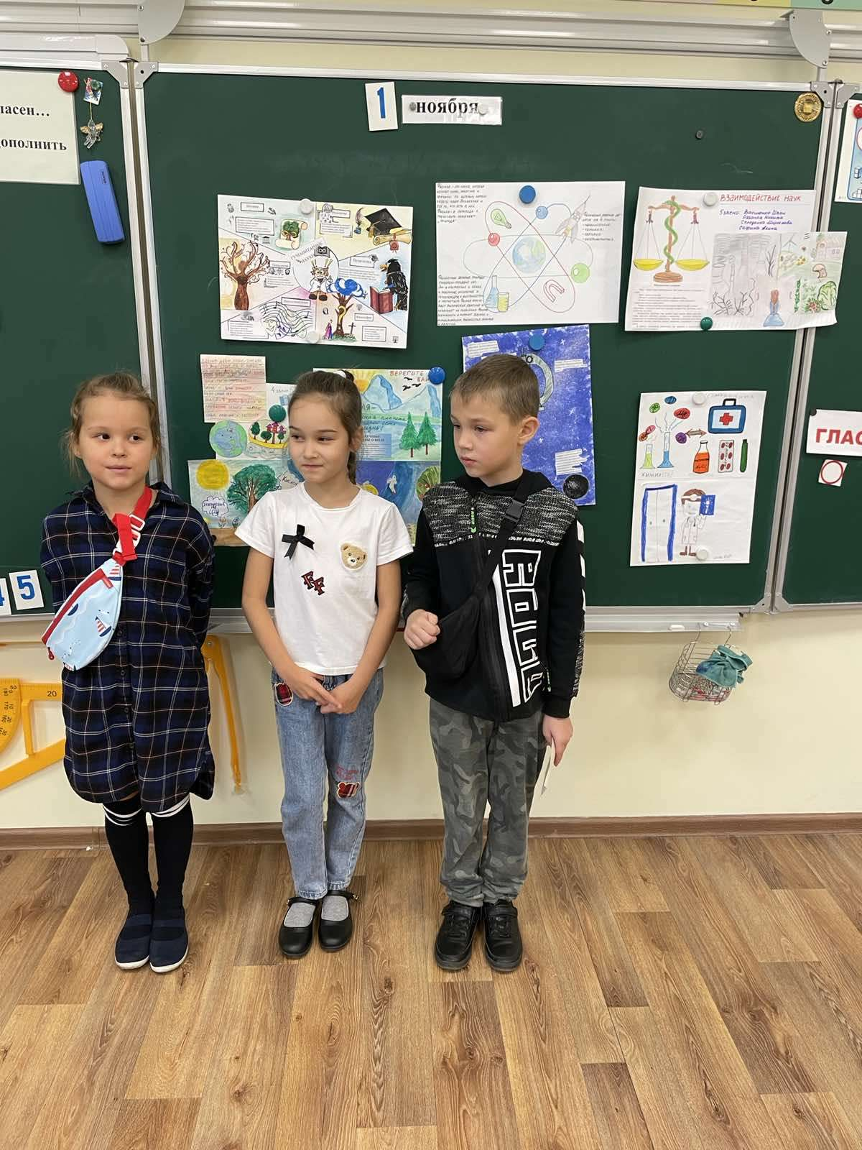
Результаты реализации инновационного проекта «Интеграция детей с сахарным диабетом в образовательную среду лицея»
в 2023 году
Банк образовательных технологий:
- игровые технологии (игровая деятельность как ведущая для данного возраста)
- технологии проблемного обучения
- технология дифференцированного обучения
технология проектной деятельности
технологии развивающего обучения
технология коллективных творческих дел
- сингапурские технологии и т.д.
Образовательная деятельность обучающихся – детей с сахарным диабетом на уровне начального общего образования с учетом особенностей и режима образовательной деятельности

Slide 10
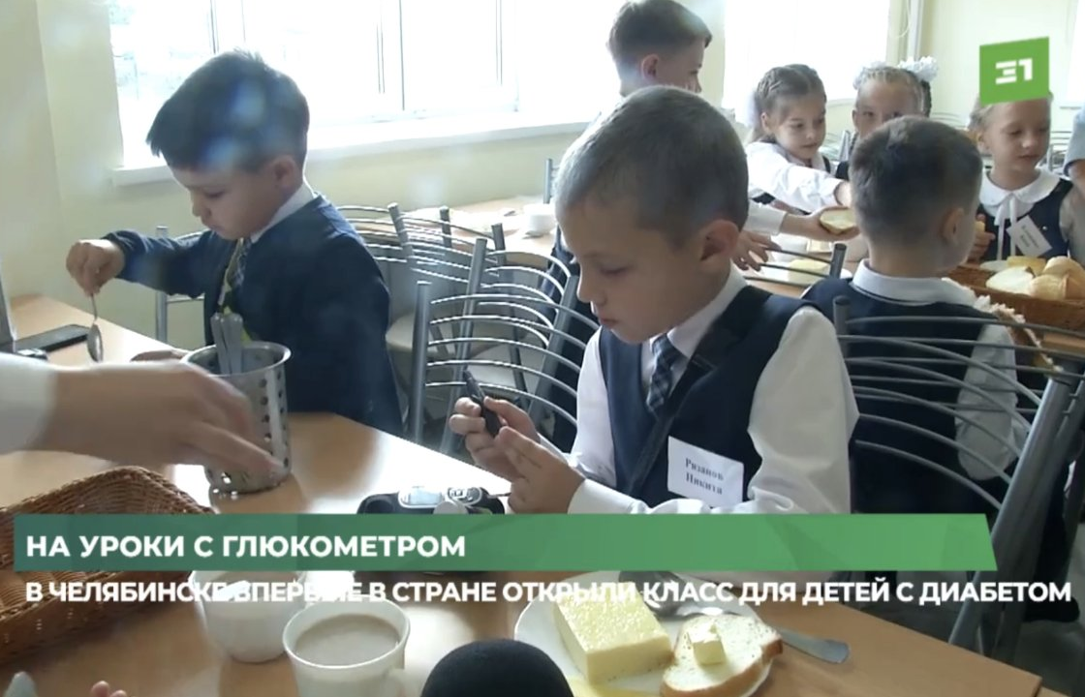
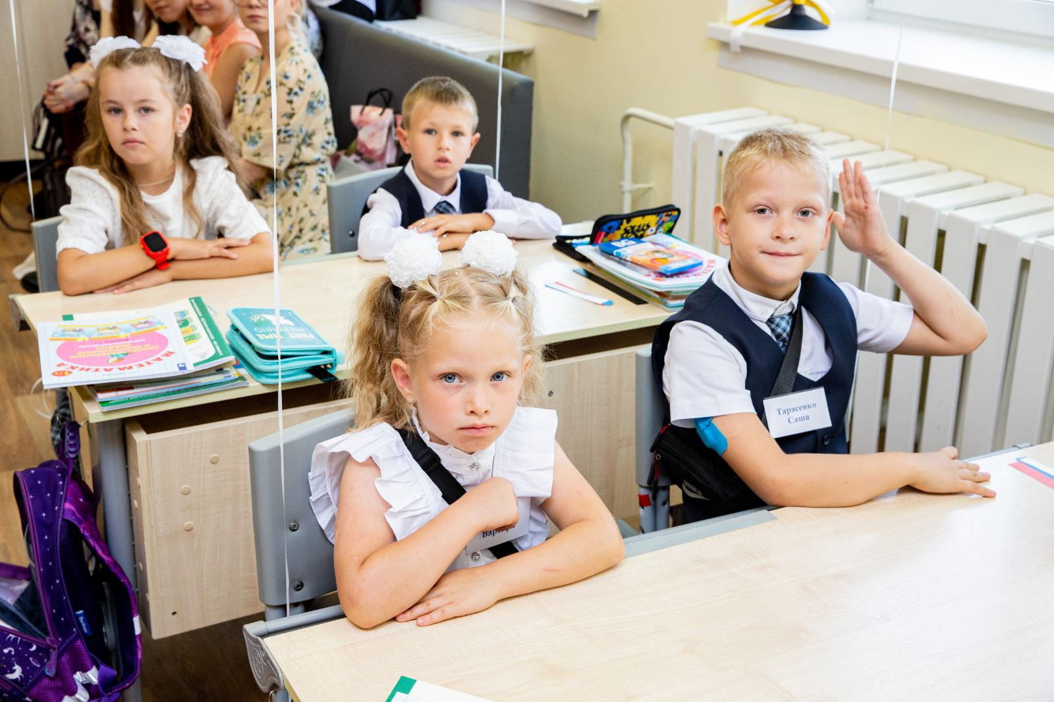
Результаты реализации инновационного проекта «Интеграция детей с сахарным диабетом в образовательную среду лицея»
в 2023 году
Внеурочная деятельность:
- Легоконструирование
- Разговоры о важном
- Мир деятельности
Дополнительное образование:
- Физика вокруг нас
- Мир книг (библиотечный час)
- Практическая экология
- Подвижные игры
- Волшебный карандаш

Slide 11
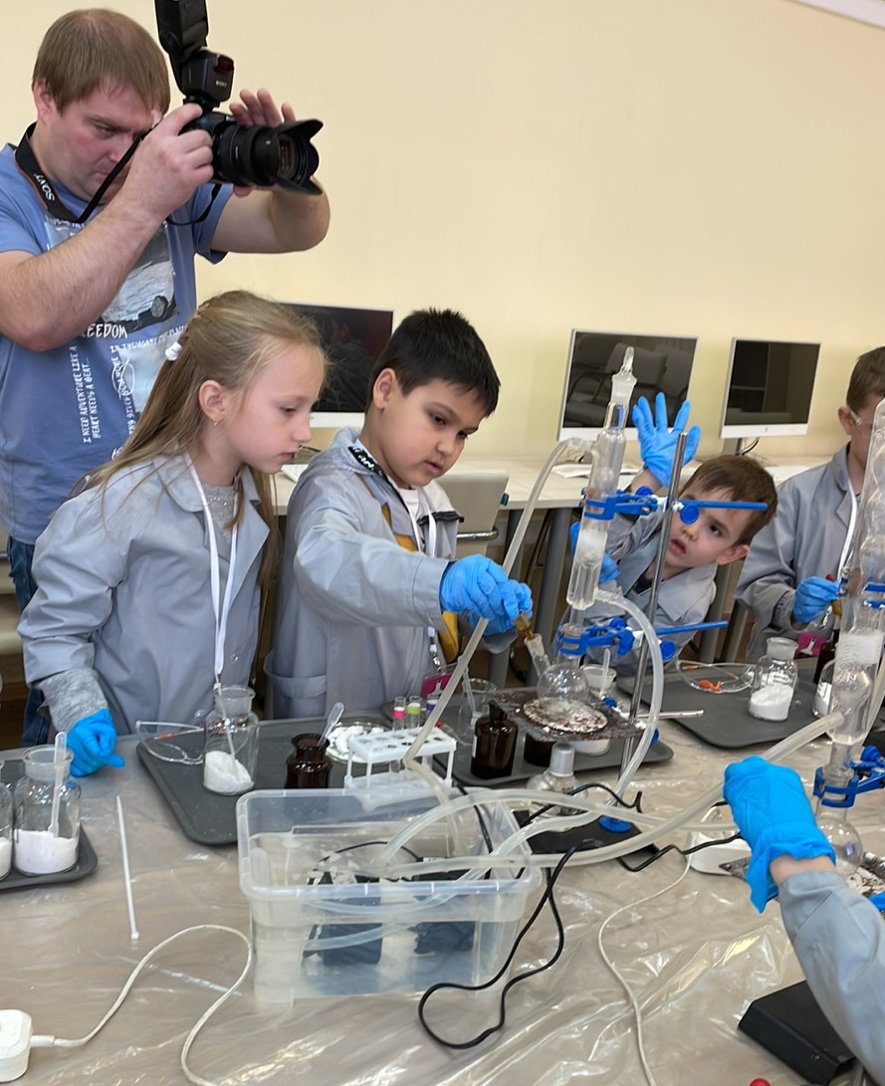
Результаты реализации инновационного проекта «Интеграция детей с сахарным диабетом в образовательную среду лицея»
в 2023 году
Система наставничества по направлению «Ученик – Ученик»
Психолого-педагогическое сопровождение детей с сахарным диабетом:
- в классе осуществляются наблюдения за детьми с сахарным диабетом во время учебных занятий различными специалистами лицея (педагогом-психологом, учителем-логопедом)
- проведены различные исследования, направленные на выявление уровня адаптации детей с сахарным диабетом к школьной жизни, а также на выявление успешности их социализации в классе:
Диагностика социально-психологической позиции ребенка в классе;
Изучение самооценки обучающихся
Выявление уровня сформированности и динамики развития УУД

Slide 12
Результаты реализации инновационного проекта «Интеграция детей с сахарным диабетом в образовательную среду лицея»
в 2023 году
«Школа полного дня», которая обеспечивает:
- интеграцию основного общего и дополнительного образования
создает условия для самовыражения, самоопределения каждого конкретного обучающегося
- обеспечивает взаимодействие с семьей по вопросам воспитания и образования детей, сохранения их здоровья
- решает проблемы неуспешности в обучении
Социально значимые мероприятия:
- основные школьные дела (единый урок «День Знаний», большой экологический фестиваль «Экофест 2.0», праздник «День защиты животных», праздник «День лицеиста», смотр талантов «Время ярких», праздник «День матери» и другие.
- в рамках самоуправления: неделя экологии, акция «95 добрых дел для 95 лицея», Неделя здоровья, участие в различных экологических акциях.
- в рамках организации предметно-эстетической среды: конкурс социальной рекламы «ЕстьИдея!», выставка лицеистов «Город мастеров» и другие.
- в рамках взаимодействия с социальными партнерами: совместная реализация программы «Здоровье» с учреждениями здравоохранения города Челябинска

Slide 13
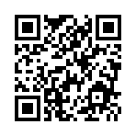
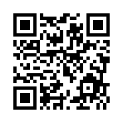
Результаты реализации инновационного проекта «Интеграция детей с сахарным диабетом в образовательную среду лицея»
в 2023 году
Методические мероприятия:
- семинар для руководящих и педагогических работников по теме «Психолого-педагогическая диагностика детей с сахарным диабетом (совместно с ФГБОУ ВО «ЮУрГГПУ»);
- Лекторий в рамках родительского всеобуча по теме «Диабет у детей. Оптимальные условия организации образовательной деятельности и отдыха детей с сахарным диабетом» (совместно с ФГБОУ ВО «ЮУГМУ»)
Мероприятия для образовательных организаций МОС:
- Выступления педагогов лицея на V Всероссийской научно-практической конференции с международным участием «Тьюторское сопровождение в системе общего, дополнительного и профессионального образования»
- Выступления педагогов лицея на III региональной научно-практической конференции «Инновационная деятельность педагога как фактор его профессионального роста и повышения качества образования»

Slide 14
Планируемые результаты и эффекты
будут разработаны механизмы взаимодействия лицея в рамках социального партнерства с организациями здравоохранения, дополнительного образования и высшего образования
будет совершенствоваться уровень профессиональной компетентности педагогических работников и других специалистов
будут реализованы основные принципы и подходы системы наставничества
будет разработана серия согласованных проектов и программ по адаптации и интеграции детей с сахарным диабетом в образовательную среду лицея
будет совершенствоваться образовательная среда лицея
будет совершенствоваться уровень информированности родителей (законных представителей) обучающихся

Slide 15
Планируемые инновационные продукты
Программа
«Школа сахарного диабета»
Программа для персонала по эффективной работе с детьми с сахарным диабетом
Психолого-педагогический инструментарий по определению успешности интеграции

Slide 16
Условия освоения образовательных программ
организация медицинского сопровождения
(при участии социального партнера - ГАУЗ «Детская городская клиническая поликлиника № 8 г. Челябинска»)
организация особого режима образовательной деятельности и отдыха детей с сахарным диабетом
организация психолого-педагогического сопровождения (психологической реабилитации)
организация регулярного и рационального питания

Slide 17
Реализация проекта «Интеграция детей с сахарным диабетом в образовательную среду лицея» в 2023 году
освоение и внедрение инновационных технологий, подходов, методов и методик
развитие профессиональных компетенций педагогических работников
расширение содержательной части проекта
расширение института социального партнерства
обобщение и представление передового педагогического опыта

Slide 18
Муниципальная инновационная площадка
в статусе муниципального ресурсного центра
проект
«Интеграция детей с сахарным диабетом в образовательную среду лицея»
Е.В. Минченко, и.о. директора ,
МАОУ «Академический лицей № 95 г. Челябинска»

